Slide 1
Fairdata-webinaari 24.3.2022

Slide 2
Fairdata-webinaari 24.3.2022
Agenda
IDA, Qvain, Etsin (Erja Kortelainen)
Lyhyt palveluesittely
Käyttöönotto
Tietovuot (integrointi)
Palvelukehitys
Kysymyksiä + Keskustelua
IDA, Qvain, Etsin: Demo (Erja Kortelainen)
Kysymyksiä + Keskustelua
Pitkäaikaissäilytys, PAS (Heikki Helin)
Kysymyksiä + Keskustelua
Kysymyksiä voi esittää sekä chatissä että pyytämällä puheenvuoron
Käydään läpi esitysten välissä (ei tallenteessa)
Voi myös vapaasti keskeyttää koska tahansa esitysten aikana, mutta tällöin kysymykset tulevat mukaan tallenteisiin
Tallenteet ja kalvot julkaistaan: https://www.fairdata.fi/koulutus/koulutuksen-tallenteet/

Slide 3
Fairdata-palvelukokonaisuus
Fairdata.fi-palvelut auttavat tutkimusaineistojen hallinnassa, avaamisessa ja FAIR-periaatteiden noudattamisessa.
Saat tutkimusdatallesi ja siihen liittyville materiaaleille turvallista säilytystilaa
Voit luoda tutkimusaineistollesi kuvailutietoja, riippumatta siitä säilytetäänkö dataa Fairdatassa tai sen ulkopuolella.
Kun julkaiset aineiston, saat sille pysyvän tunnisteen (URN tai DOI) sekä kuvailusivun. Voit asettaa tutkimusainestosi tiedostot avoimesti ladattaviksi tai rajata saatavuutta.
Voit etsiä muiden luomia tutkimusaineistoja
Tutkimusaineisto on mahdollista siirtää pitkäaikaissäilytykseen (Fairdata PAS)
Arkaluonteinen henkilötieto ei sovellu Fairdata IDA-palveluun
Fairdata-palvelut soveltuvat eri alojen digitaaliselle tutkimusmateriaalille ja niihin liittyville kuvailutiedoille
Fairdata-palveluiden
käyttö on maksutonta
suomalaisille korkeakouluille ja tutkimuslaitoksille

Slide 4
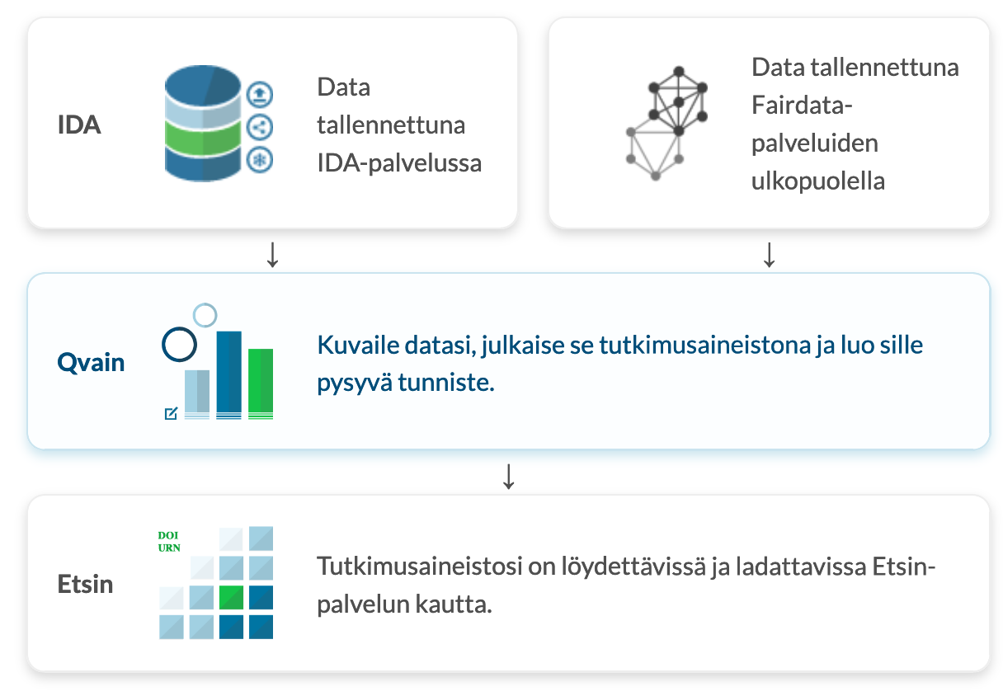

Slide 5
IDAn käyttöönotto organisaationäkökulmasta
Suomalaisilla korkeakouluilla ja valtion tutkimuslaitoksilla on käyttöoikeus Fairdata-palveluihin kuuluvaan IDA – Tutkimusdatan säilytyspalveluun, jossa kullakin organisaatiolla on tietty määrä organisaatiokohtaista IDA-säilytystilaa.
IDAn käyttöönotto edellyttää IDA-yhteyshenkilön nimeämistä, joka jakaa organisaatiokohtaista IDA-säilytystilaa eteenpäin organisaation käyttäjille -> yhteys fairdata@csc.fi
Kullakin organisaatiolla voi olla useampi IDA-yhteyshenkilö, joilla on eri näkökulmia IDAn ja muiden Fairdata-palvelujen käyttöön (esim. eri tallennusratkaisut, DMP-näkökulma, datan julkaisemisen ja elinkaaren tukeminen).
Lisätietoa Fairdata-verkoston wikitilassa: https://wiki.eduuni.fi/x/DdSKCg
IDAn käyttöön liittyvät roolit
Organisaatio
Nimeää organisaation IDA-yhteyshenkilöt
CSC
Myöntää IDA-yhteyshenkilöoikeudet
Organisaation IDA-yhteyshenkilö
Käsittelee organisaationsa projektien IDA-hakemukset
Voi pyytää organisaatiolle lisäsäilytystilaa CSC:ltä (perusteet!)
Projektin vastuuhenkilö
Perustaa projektin ja anoo projektille säilytystilaa
Hallinnoi projektin jäseniä
Projektin jäsen
Liitetään projektiin projektin vastuuhenkilön toimesta
Käyttää IDAa projektille myönnetyn säilytystilan puitteissa

Slide 6
Fairdata palvelujen käyttäjäksi - IDA
IDA – tutkimusdatan säilytyspalvelun käyttäjäksi:
Luo tunnus itsepalveluna osoitteessa my.csc.fi
Luo akateeminen CSC-projekti.
Hae projektille IDA-säilytystilaa kotiorganisaatioltasi MyCSC:ssä. Saat kuittauksen sähköpostilla, kun hakemuksesi on käsitelty.
Liitä halutessasi projektijäseniä projektiisi MyCSC:ssä.
Kirjaudu IDA-palveluun osoitteessa ida.fairdata.fi ja aloita datan tallennus IDAan.
Huomaa: Projektissa voi olla jäseniä useista eri organisaatioista. Projektin jäseneksi voi liittää myös esimerkiksi ulkomaalaisen tutkijan tai muun yhteistyökumppanin.
Lisätietoa
https://www.fairdata.fi/ida/idan-kayttajaksi/
https://research.csc.fi/en/vastuuhenkilona-toimimisen-edellytykset
IDAn käyttöön liittyvät roolit
Organisaatio
Nimeää organisaation IDA-yhteyshenkilöt
CSC
Myöntää IDA-yhteyshenkilöoikeudet
Organisaation IDA-yhteyshenkilö
Käsittelee organisaationsa projektien IDA-hakemukset
Voi pyytää organisaatiolle lisäsäilytystilaa CSC:ltä (perusteet!)
Projektin vastuuhenkilö
Perustaa projektin ja anoo projektille säilytystilaa
Hallinnoi projektin jäseniä
Projektin jäsen
Liitetään projektiin projektin vastuuhenkilön toimesta
Käyttää IDAa projektille myönnetyn säilytystilan puitteissa

Slide 7
Fairdata palvelujen käyttäjäksi – Qvain, Metax ja Etsin
Qvain-kuvailutyökalun käyttäjäksi:
Luo tunnus itsepalveluna osoitteessa my.csc.fi
Siirry kuvailemaan aineistosi osoitteeseen qvain.fairdata.fi
Metax loppukäyttäjärajapinnan käyttäjäksi:
Luo tunnus itsepalveluna osoitteessa my.csc.fi
Ohjeet rajapinnan käyttöön https://metax.fairdata.fi/docs/
Aineistojen tuonti omasta aineistonhallintajärjestelmästä Fairdataan
Ota yhteyttä fairdata@csc.fi
Tuonti Metax API –rajapintaa hyödyntäen
Metax tietosisältö: https://wiki.eduuni.fi/pages/viewpage.action?pageId=181341935
Etsin-palvelussa voit selailla ja ladata julkaistuja aineistoja ilman kirjautumista
Fairdata PAS käyttöönotosta tietoa webinaarin lopussa

Slide 8
Aineistojen metatietojen tietovirrat - kokonaisuus
Tutkija/asiantuntija syöttää
aineistonsa metatiedot
Fairdata
Qvain
Tutkimustietovaranto
Tallennus
Tiedejatutkimus.fi
Siirto
Kuvailusivu
Fairdata
Metax
Tutkija/asiantuntija syöttää aineistonsa metatiedot METAX APIlla
Tutkimus-aineistopalvelu
METAX
haravoi
Tutkija/asiantuntija tallentaa aineistonsa
Kielipankki
Tietoarkisto
SYKE
B2Share FMI
CSC SD Service
Fairdata ETSIN
Kuvailusivu
METAX
REST API
Kotiorganisaatio
haravoi
Organisaation aineistojen tietovaranto
Metax REST API
Tutkija/asiantuntija syöttää
aineistonsa metatiedot
Palvelut
METAX
REST API
JyU
Aalto
Reportronic

Slide 9
Fairdata-verkosto
Näin se toimii 💪
Verkosto Fairdata-palvelukokonaisuutta hyödyntävien organisaatioiden ja palveluja tuottavan CSC:n välisen yhteistyön mahdollistamiseksi
Toimintaan voivat osallistua kaikki Fairdata-kokonaisuudesta kiinnostuneet tahot (hyöty etenkin palveluita jo käyttäville tai käyttöä suunnitteleville)
Yhteistyön avulla tarpeita paremmin palvelevia palveluita ja yhteentoimivuutta
Kaikille avoin Fairdataverkosto-wikitila (https://wiki.eduuni.fi/display/Fairdataverkosto)
👉 Liity wikissä verkoston sähköpostilistalle!
Verkoston kokoukset 4–5 kertaa vuodessa

